Slide 1



FUNDAMENTOS DE MAQUETACIÓN WEB CON HTML, CSS Y BOOTSTRAP #2

Slide 2
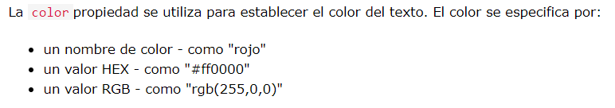
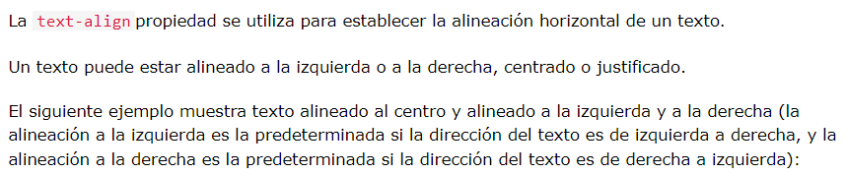
Propiedades de texto

Slide 3
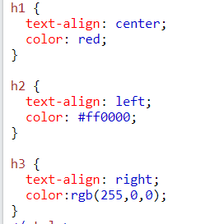
Propiedades de texto

Slide 4
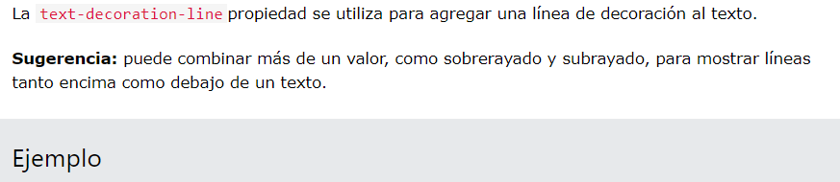
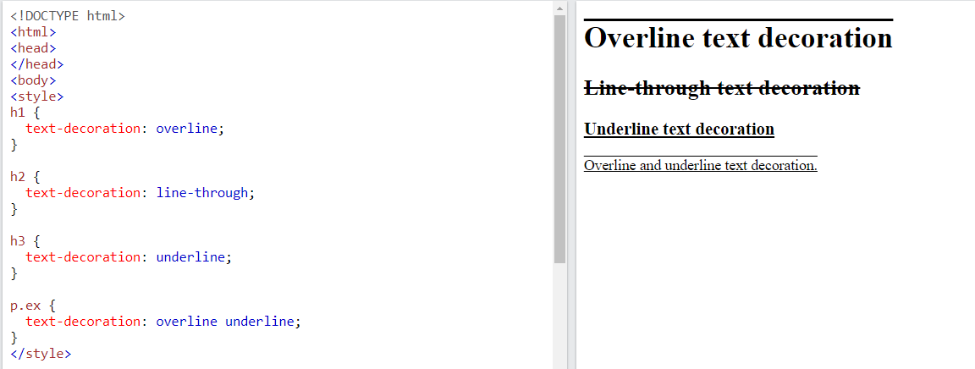
Propiedades de texto

Slide 5
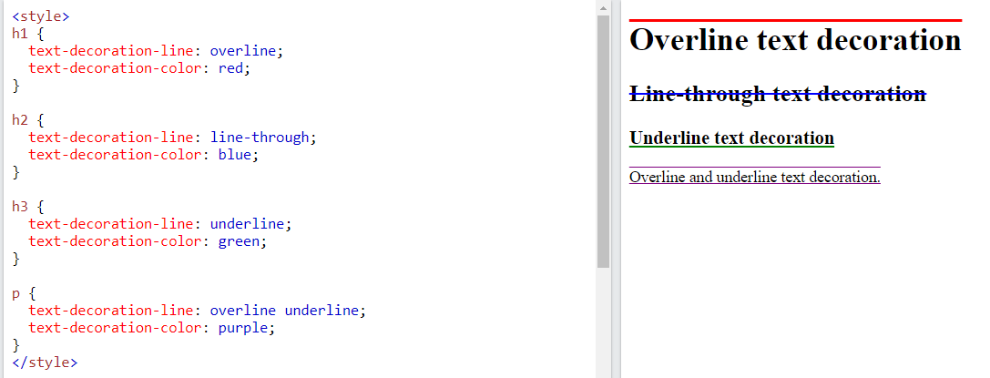
Propiedades de texto

Slide 6
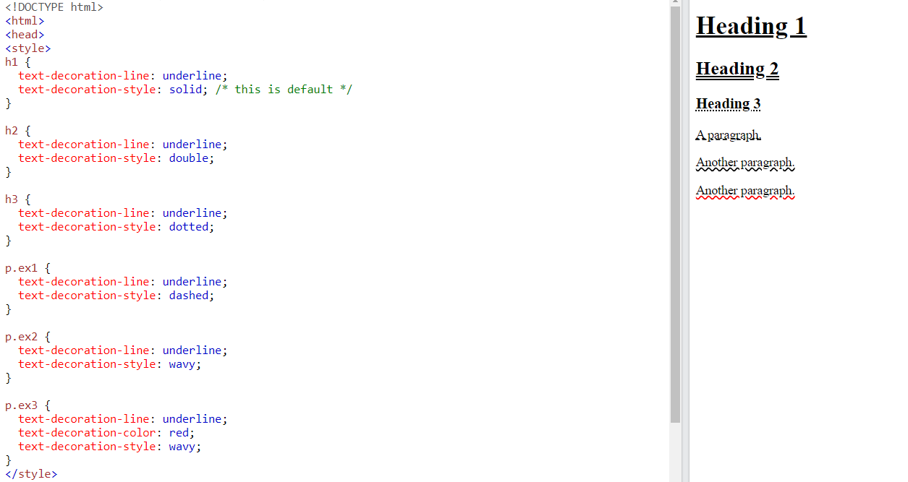
Propiedades de texto
<h1>Heading 1</h1>
<h2>Heading 2</h2>
<h3>Heading 3</h3>
<p class="ex1">A paragraph.</p>
<p class="ex2">Another paragraph.</p>
<p class="ex3">Another paragraph.</p>

Slide 7
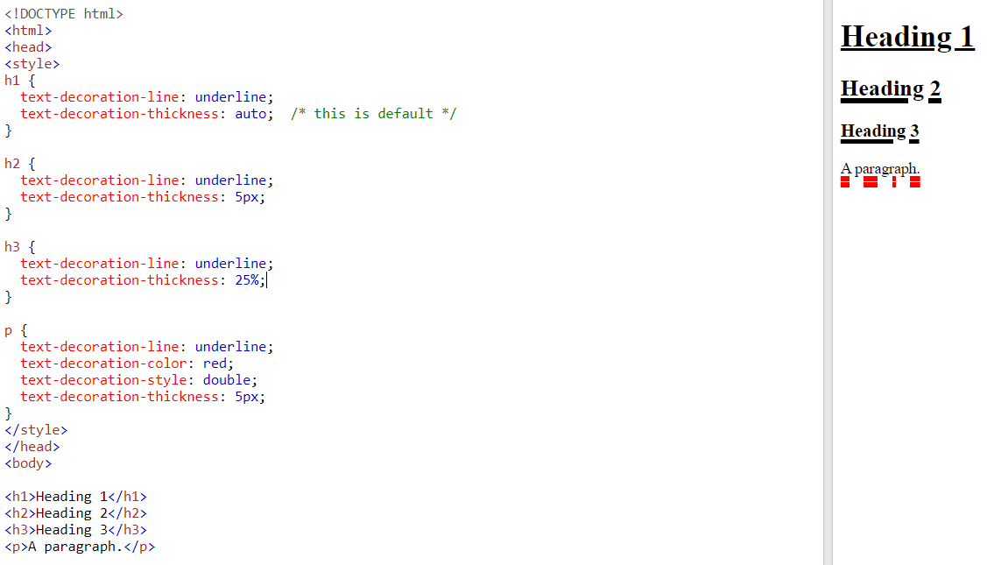
Propiedades de texto

Slide 8
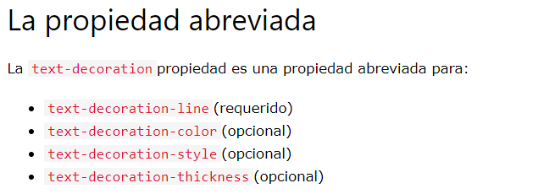
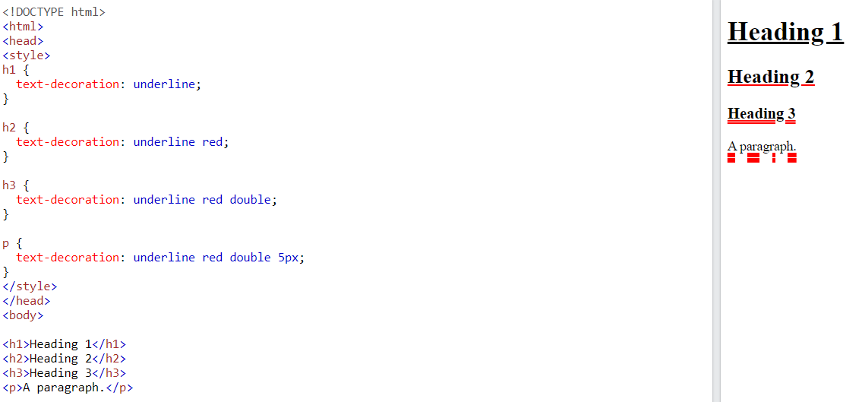
Propiedades de texto

Slide 9
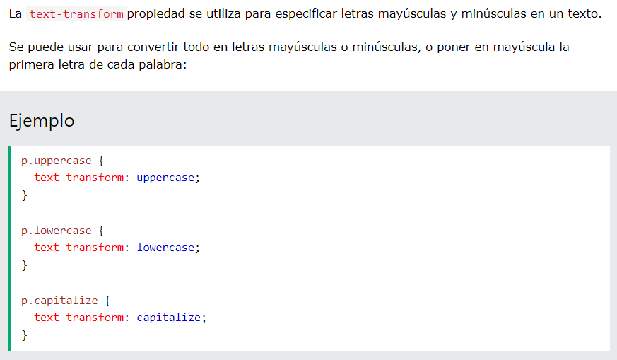
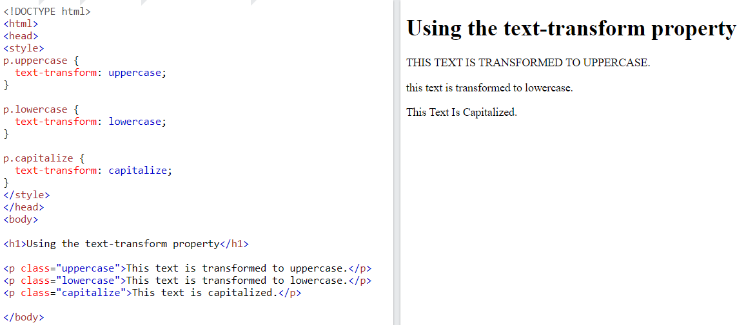
Propiedades de texto

Slide 10
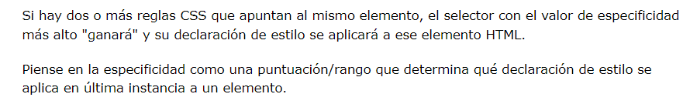
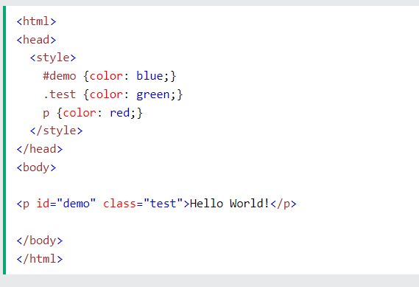
ESPECIFIDAD

Slide 11
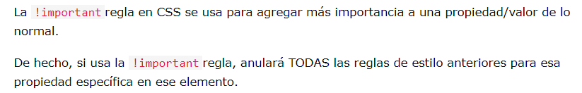

REGLA IMPORTANTE

Slide 12
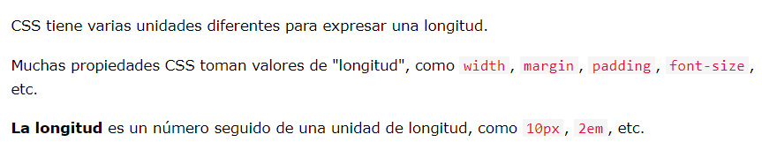

UNIDADES

Slide 13
Ejercicio #3
1. En algún párrafo de tu proyecto utiliza las propiedades de texto vistas.
color
text-align
text-decoration-line
text-decoration-color
text-decoration-style
text-decoration-thickness
text-decoration
text-transform
2. aplica la especificad en algún elementó html.
3. aplica la regla importante en algún elemento html.
4. Descubre como funciona text-shadow y usalo
https://www.w3schools.com/css/css_text_shadow.asp

